Slide 1



TRƯỜNG TIỂU HỌC HÒA NGHĨA
NHIỆT LIỆT CHÀO MỪNG
CÁC THẦY, CÔ GIÁO VỀ DỰ GIỜ LỚP 2A
GV: Nguyễn Thị Mai Lan

Slide 2
Bài 21:
Luyện tập chung

Slide 3
Tiết 1

Slide 4

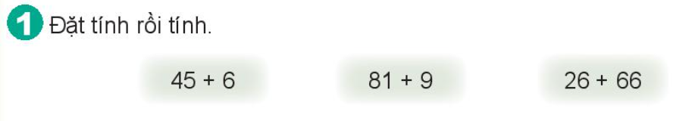
45
6
－
51
81
9
－
90
26
66
－
92
+
+
+

Slide 5
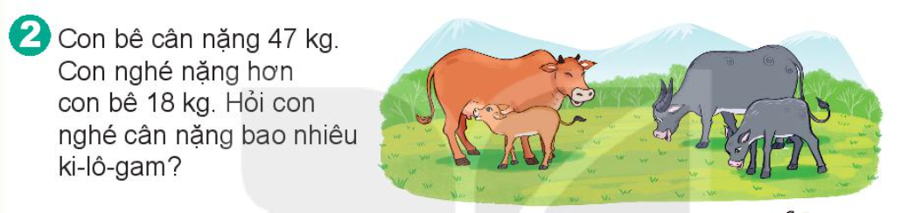
Con nghé nặng số ki-lô-gam là:
47 + 18 = 65 (kg)
Đáp số: 65 kg

Slide 6
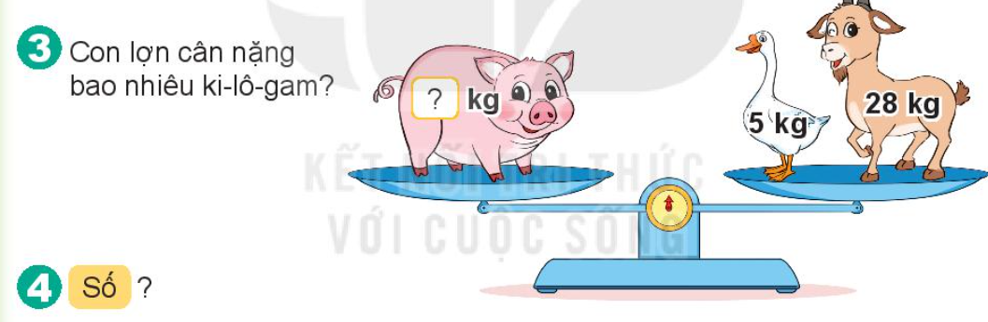
33 kg

Slide 7
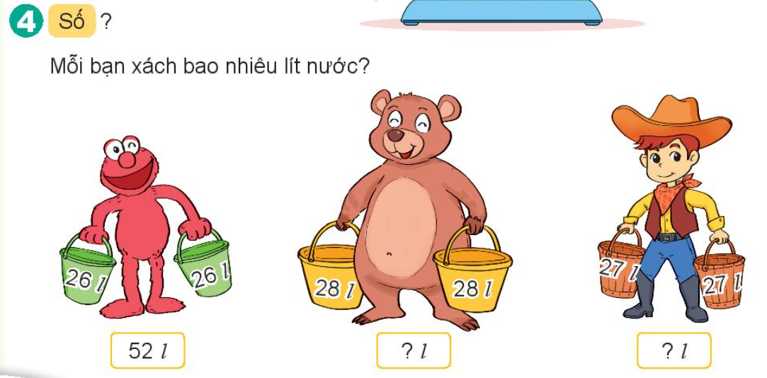
56 l
54 l

Slide 8
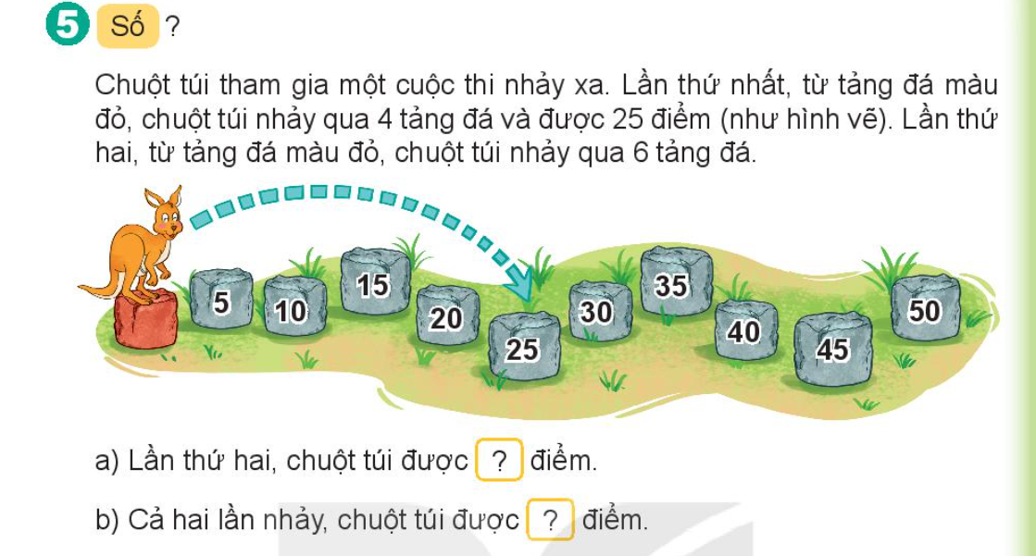
30
55

